Slide 1
Музыкальные загадки

Slide 2
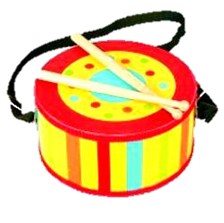
Деревянные подружки, пляшут на его макушке.
Бьют его, а он гремит – в ногу нам шагать велит

Slide 3
Семь сестренок очень дружных,
Каждой песне очень нужных.
Музыку не сочинишь,
Если их не пригласишь.

Slide 4
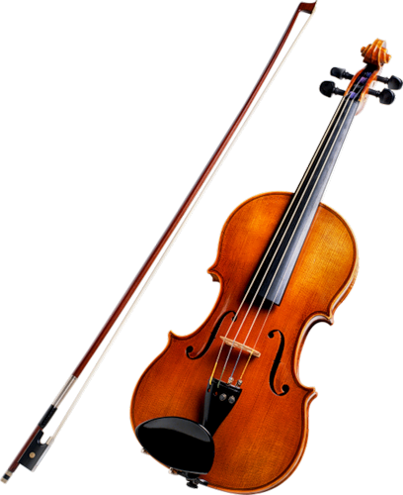
В лесу вырезана, гладко вытесана
Поет - заливается,
Как называется?

Slide 5
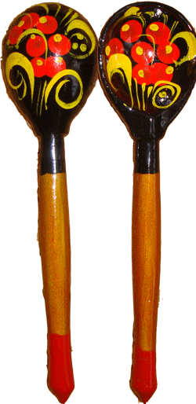
За обедом суп едят,
К вечеру «заговорят»
Деревянные девчонки,
Музыкальные сестренки.
Поиграй и ты немножко
На красивых ярких...

Slide 6
Хоть на ней и три струны, далеко они слышны Веселее заиграй-ка, верный друг мой…

Slide 7
Без него не может петь самый лучший хор Мы ответим дружно – это…

Slide 8
Молодцы!!!

